Slide 2
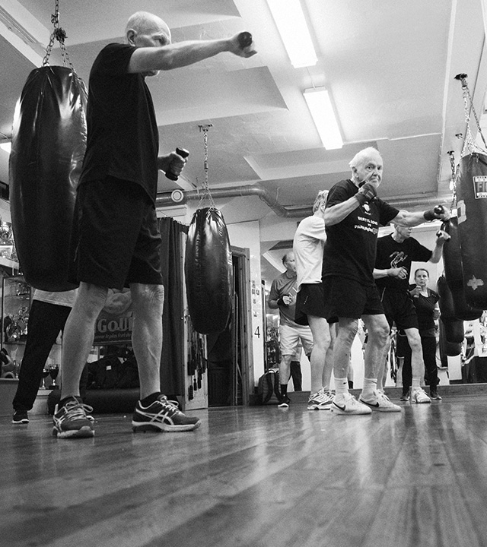
Om Allmänna arvsfonden
1928
Medel från dödsbon
Kammarkollegiet förvaltar
Arvsfondsdelegationen beslutar
2022 fördelades 736 mkr
(221 mkr till 80 lokalstödsprojekt)

Slide 3
Grundkriterier
Målgrupper
Utvecklande
Delaktighet
Överlevnad
Barn
0-12 år
Personer 65+
Ungdomar 13-25 år
Vuxna med funktionsnedsättning

Slide 4
Projektstöd
Lokalstöd
Utveckla exempelvis en idé, ny metod, arbetsmodell eller samarbetsform.
1-3 år
Föreningen ska ha funnits och bedrivit verksamhet i minst 1 år.
”Bygga/anlägga något” för att starta ny verksamhet.
Bygg klart inom 3 år
10 års verksamhet
Föreningen ska ha funnits och bedrivit verksamhet i minst 2 år.

Slide 5
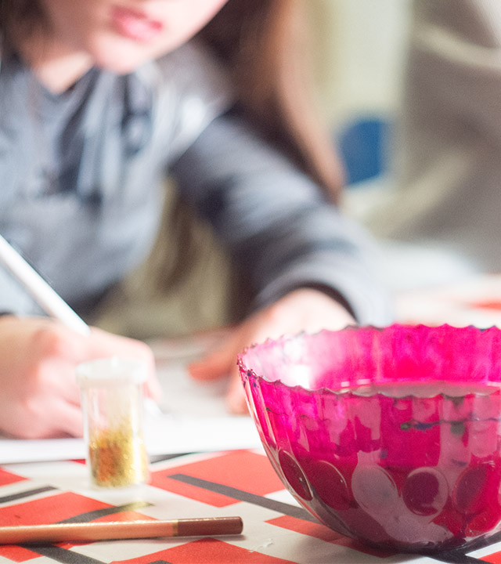
Projektstöd
Utveckla t.ex. en idé, metod, arbetsmodell eller samarbetsform.
100 % finansiering, t.ex. projektledare, material och aktiviteter.
Vilket tema som helst.
Ideella och icke-vinstdrivande organisationer.
Offentliga huvudmän kan söka i nära samarbete med ideella organisationer.
Plan för hur projektet ska fortleva efter projekttidens slut.

Slide 6
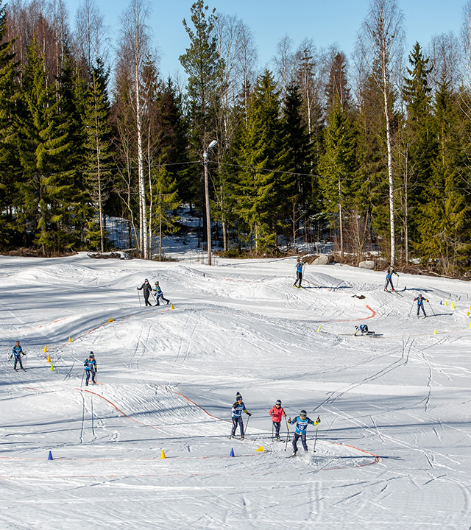
Lokal- och anläggningsstöd
Om-/till-/nybyggnation av lokal eller anläggning som möjliggör start av ny verksamhet för någon av fondens fyra målgrupper.
Liknande/alternativ anläggning/verksamhet får inte finnas inom 10 km.
Ideella och icke-vinstdrivande organisationer (ej offentlig huvudman).
Tillgänglighetsanpassning
Notes:
Foto: Vårby IK, Ombyggnad och tillbyggnad av skicrossanläggning Domsjö 2:17 i Örnsköldsviks kommun

Slide 7
Tillgänglighetsanpassning
Vad kan man inte få stöd till?
Syftet ska vara att målgruppen ska kunna delta i verksamheten.
Behov och efterfrågan ska komma från målgruppen.
Sökande förening ska ha kapacitet att involvera den nya målgruppen i verksamheten.
Tillgänglighetsanpassning av befintlig lokal/anläggning ”utifall att”.
Tillgänglighetsanpassning som inte syftar till att målgruppen ska få vara med/delta i föreningen/verksamheten.
Tillgänglighetsanpassning av turist- och besöksmål.

Slide 8
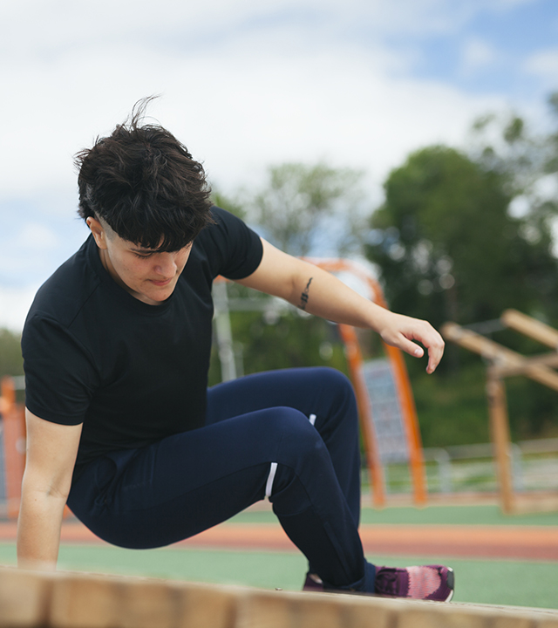
Projektet ska vara utvecklande
Start av ny verksamhet/aktivitet* (*som inte redan finns inom 10 km)
Inkludering en ny målgrupp i en befintlig verksamhet.
Avsevärd förlängning av säsongen (åretruntverksamhet i princip, t.ex. från utomhus- till inomhusidrott).

Slide 9
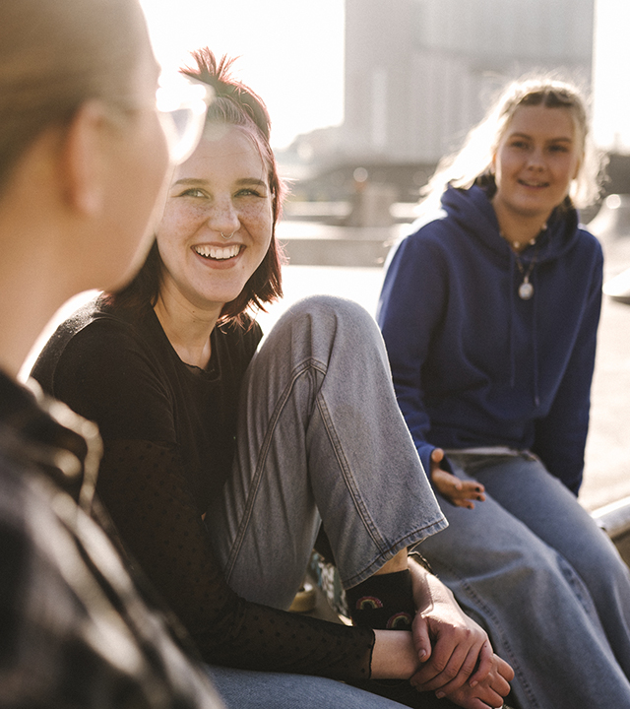
Målgruppen ska vara delaktig
Efterfrågan kommer från målgruppen.
Målgruppen ska vara delaktig och ha inflytande
i planeringen (t.ex. i planeringsgrupp, styrelse, referensgrupp, workshop, enkäter, vid utformning etc.)
i fortsatt verksamhet (t.ex. i styrelse, råd, sektion, som ledare etc).

Slide 10
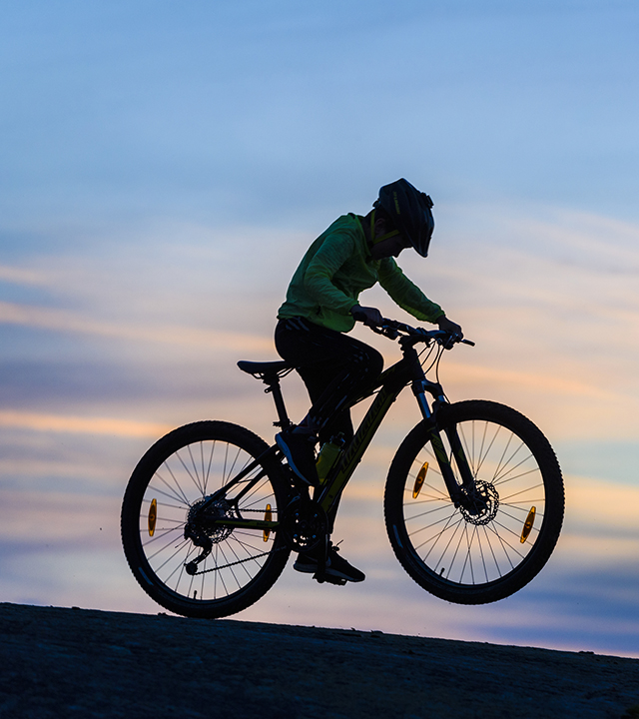
Verksamheten ska överleva 10 år
Verksamheten ska bedrivas i lokalen/på anläggningen i minst 10 år.
Plan för verksamheten
10-årigt nyttjanderättsavtal
Driftkalkyl

Slide 11
Lokalstöd – exempel på beviljade projekt
Skicrossbana/
skidlekplats
Cykelparker pumptracks, flowtrails
Banor för MTB och downhill cykling
Spontanidrottsplatser
Kulturlokaler
Klubbstugor/samlingslokaler
Luftgevärshall
OCR-bana
Asfalterade rullskidbanor
Skidskytteanläggningar
Skejtparker
Konstverkstad
Friidrottsanläggning
Boulebanor/boulehall
Bakstuga
Utegym/hinderbanor
Aktivitetspark
Aktivitetshus
Ridhus/ridhus
Konstgräsplan
Äventyrsgolfbana
Motionsspår
Teaterscen

Slide 12
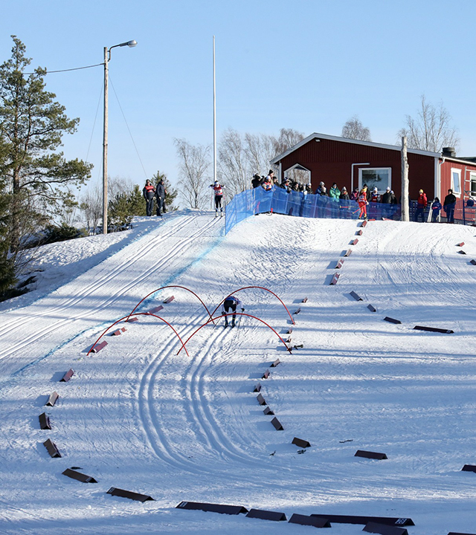
Hur stort lokalstöd kan man få?
Upp till 80 % av byggkostnaderna för om-/till-/nybyggnation av lokal eller anläggning.
Maxtak 6 mkr inkl. moms.
Minst 20 % egen finansiering (t.ex. andra bidrag, kommunen, lån m.m).
Ideellt/eget arbete/insats av egen personal kan inte räknas med.
Notes:
Foto: Vårby IK, Ombyggnad och tillbyggnad av skicrossanläggning Domsjö 2:17 i Örnsköldsviks kommun

Slide 13
Vad man inte kan få stöd till - exempel
Underhåll, renovering och reparationer.
Utbyggnad för att medlemsantalet ökat.
Lös och flyttbar utrustning eller anläggning.
Tillgänglighetsanpassning utan koppling till föreningens verksamhet.
Projekteringskostnader
Lokaler för verksamhet som sker på uppdrag av offentlig huvudman.
Kommersiell verksamhet

Slide 14
Konstsnöanläggningar
☑ Start av ny verksamhet för minst en av fondens målgrupper.
☑ För delar i konstsnö-anläggningen som ska försörja (nya) området för den nya verksamheten.
☑ Fast installerad och ej flyttbar utrustning.
❒ Ej för att förlänga säsongen för befintlig verksamhet på befintlig anläggning.
❒ Ej stöd till att byta ut en gammal konstsnöanläggning.

Slide 15
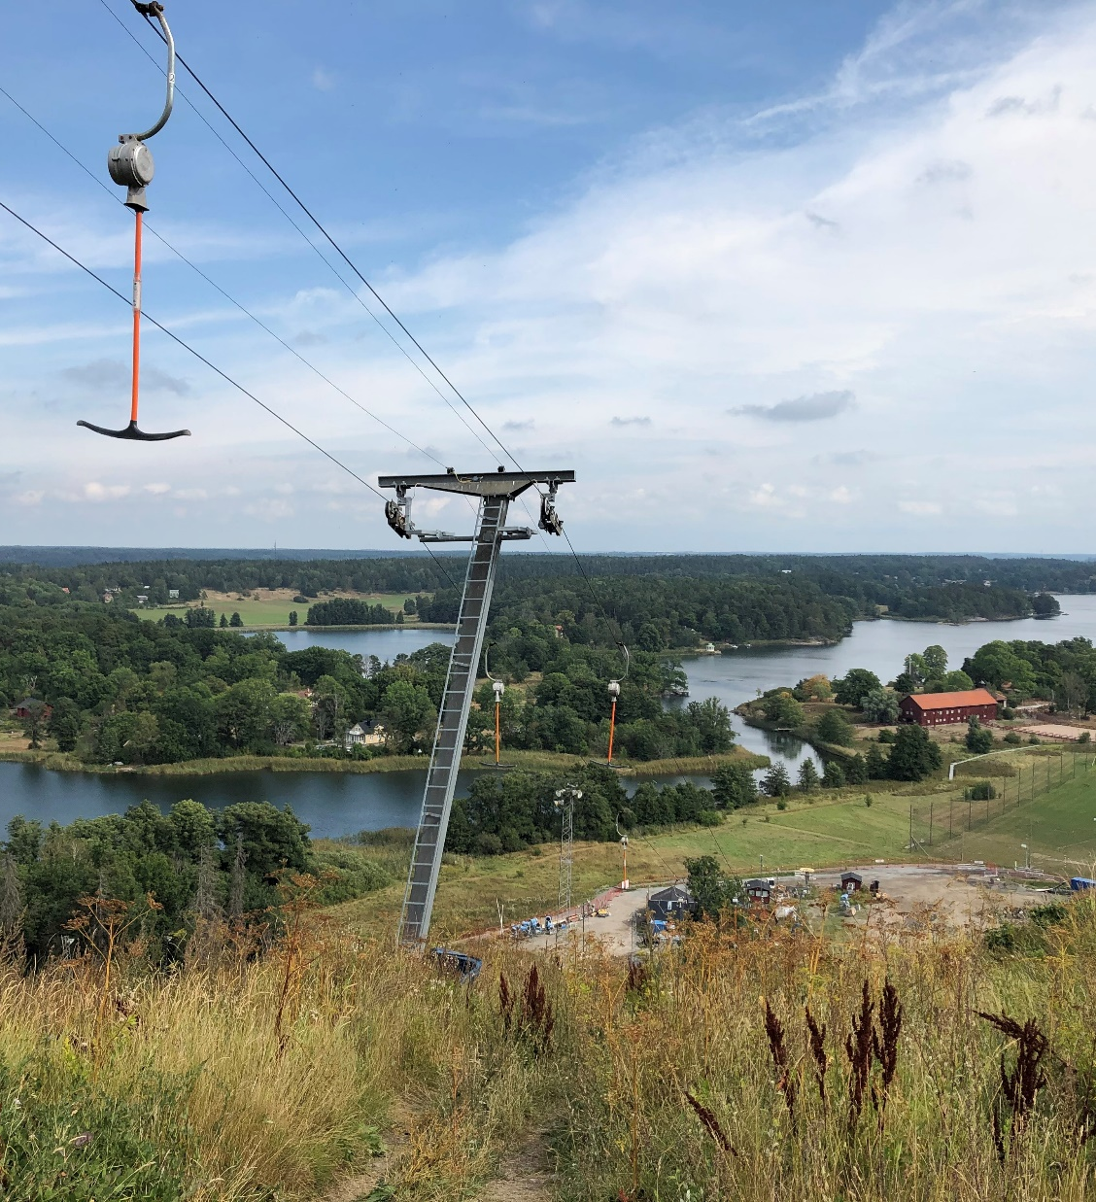
Liftar
Om lift saknas och behövs för att starta ny verksamhet för målgruppen.
I särskilda fall om befintlig lift inte går att använda/är ändamålsenlig för den nya verksamheten.
Bedömning utifrån kriterier, nuläge, ändamål, målgrupp och sammanhang.
Stöd ges inte för att enbart byta ut en gammal lift mot en ny så länge den befintliga fungerar och är i bruk.
Notes:
Foto: C. Eriksson.

Slide 16
När, var, hur söka?
Ansökan kan skickas in när som helst under året.
Handläggningstid cirka 4-6 mån.
Beslut fattas 6 ggr/år.
Blanketter på arvsfonden.se (Snart e-tjänst!).
Ring och bolla er idé innan!
Vissa handlingar går att komplettera med i efterhand (t.ex. bygglov och nyttjanderättsavtal)

Slide 17
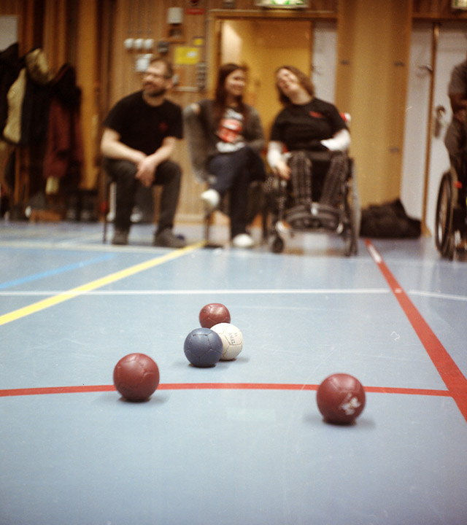
(Halva) stödet betalas ut innan byggandet startar (om det är över 1 mkr).
Byggstart senast inom 1,5 år från beslutet.
Slutredovisning inom 3 år.
Uppföljning efter 4 och 10 år.
Notes:
Foto: C. Eriksson.

Slide 18
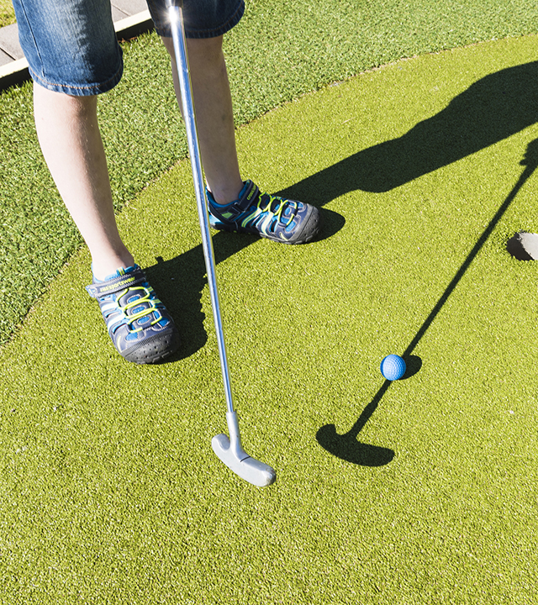
Testa er idé! www.arvsfonden.se
Bolla er idé! Projektstöd: tisdagar och torsdagar
Kl. 09-11 Tel: 08-7000 940
Lokalstöd: torsdagar kl. 09-11 Tel: 08-7000 841
Följ oss på Facebook Prenumerera på vårt nyhetsbrev
info@arvsfonden.se
Växel: 08-7000 800

